Slide 1






kvíz

Slide 2
vytvorte tím
4 - 5 ČLENOV

Slide 3
kategórie
BIBLIA
VEDA A TECHNIKA
ROZPRÁVKY
KÁVA
NÁREČIA
KULTÚRA
LEGO
MYŠLIENKY SLOVÁKOV

Slide 4
biblia

Slide 5
OTÁZKA 1
ČO SÚ PRVÉ ZAZNAMENANÉ SLOVÁ, KTORÉ BOH POVEDAL ČLOVEKU?

Slide 6

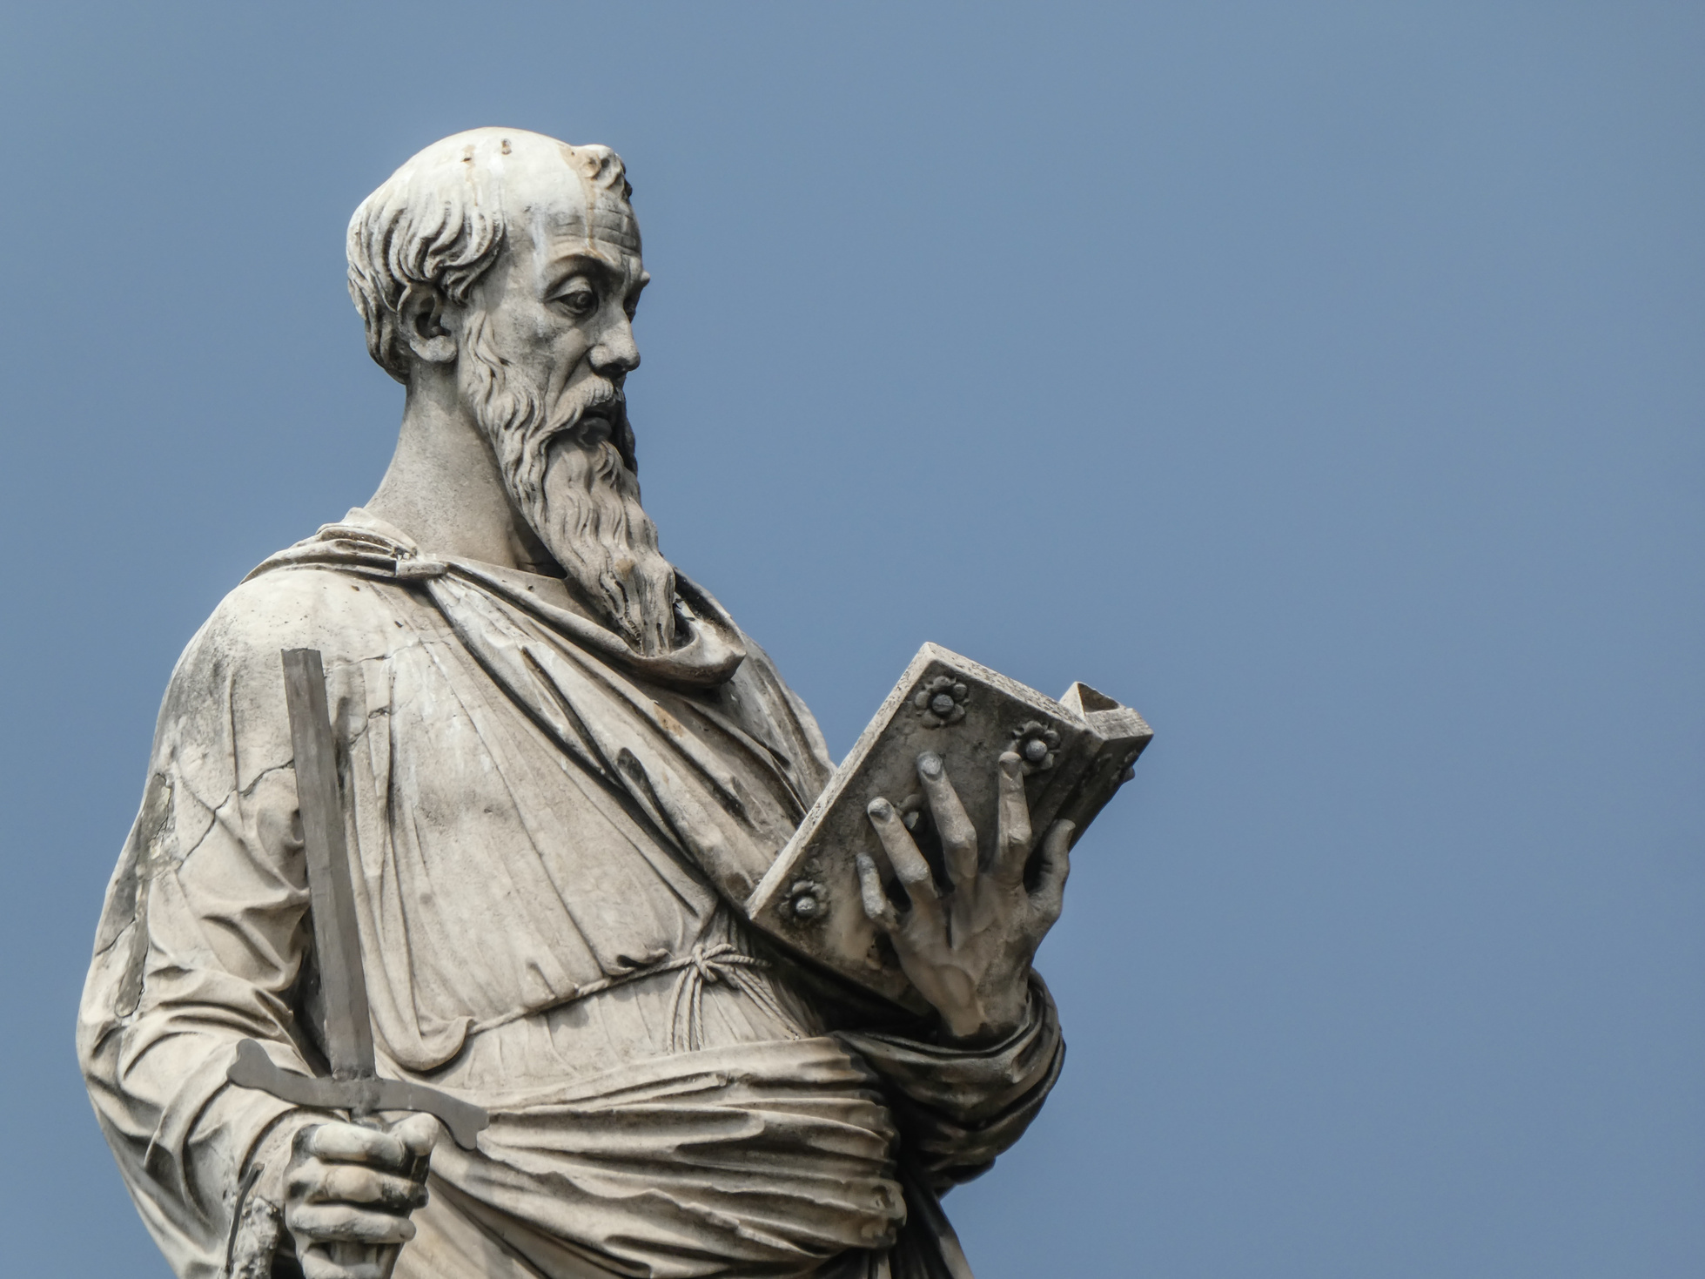
OTÁZKA 2
pavol stroskotal na slávnom ostrove.
Ktorý to bol?

Slide 7
OTÁZKA 3
V KTORÝCH EVANJELIÁCH SA PÍŠE O TOM, AKO JUDÁŠ ZOMREL?

Slide 8
...potom zomrel a pochovali ho. Nasledujúceho roku vtrhli moábski záškodníci do krajiny. Raz, keď mali práve kohosi pochovať, zbadali záškodnícky oddiel. Hodili toho človeka do ……….. hrobu a odišli. Len čo sa ten človek dostal do styku s …… kosťami, ožil a vzpriamil sa.

Slide 9
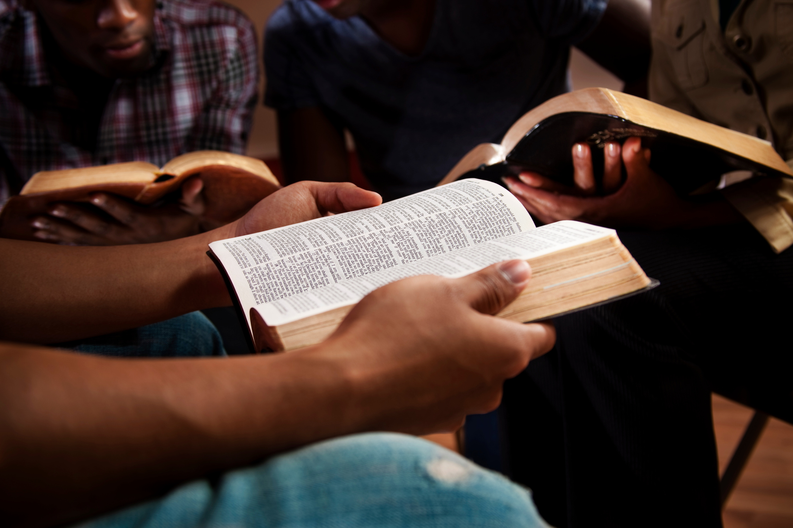
OTÁZKA 4
ktorého proroka oživili v prečítanom príbehu?

Slide 10
OTÁZKA 5
V JEDNEJ BIBLICKEJ KNIHE SA ROZPRÁVA VYVOLANÝ DUCH MŔTVEJ OSOBY S NIEKÝM ŽIVÝM.
V ktorej knihe o tom môžeme čítať?

Slide 11
veda a technika

Slide 12
OTÁZKA 1
V ROKU 1983 PREDSTAVILA MOTOROLA VEREJNOSTI PRVÝ MOBILNÝ TELEFÓN. KOĽKO VÁŽIL?

Slide 13
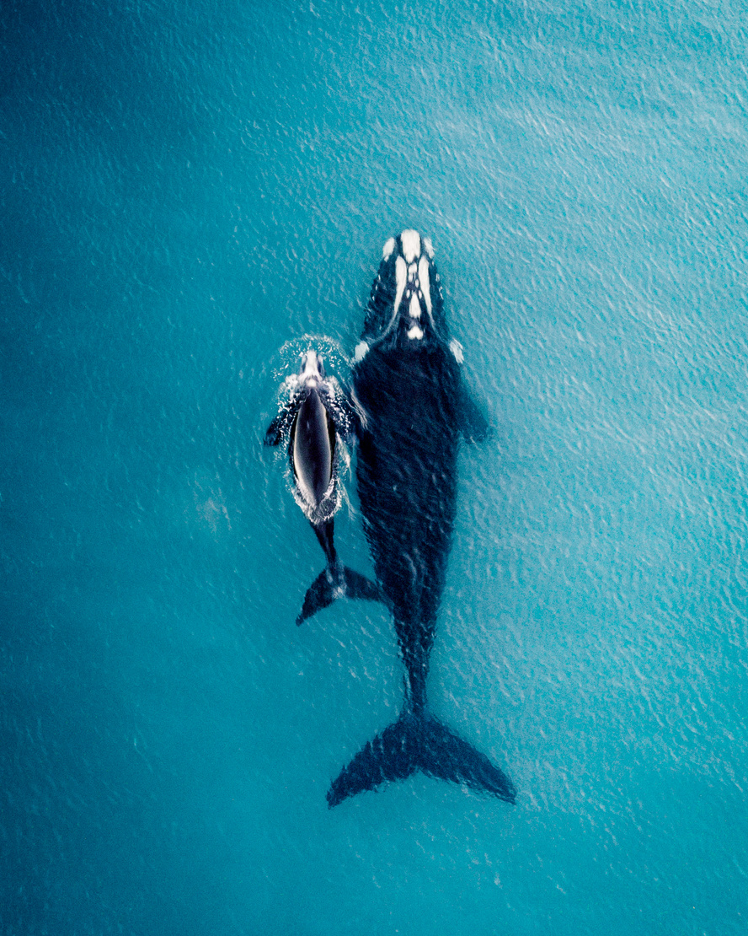

OTÁZKA 2
Vorvaň tuponosý je zrejme najhlasnejšie zviera na zemi. Koľko decibelov dosahujú ich zvuky?
Odchýlka 20 dB

Slide 14
OTÁZKA 3
KOĽKO LITROV KRVI MÁ V TELE PRIEMERNÝ ČLOVEK?

Slide 15
OTÁZKA 4
V INTERNETOVÝCH ADRESÁCH NÁJDEME SKRATKU “HTTP”.
Čo znamená?

Slide 16
OTÁZKA 5
JEDEN Z NAŠICH ORGÁNOV JE SCHOPNÝ REGENERÁCIE AJ PO ODSTRÁNENÍ 90 % SVOJHO OBJEMU.
Ktorý orgán to je?

Slide 17
rozprávky

Slide 18
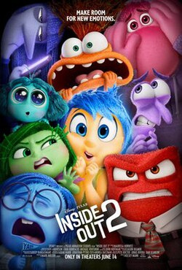
OTÁZKA 1
V rozprávke V hlave je 5 emócií - radosť, smútok, hnev, strach, nechuť.
Aké 4 nové emócie pribudli v V hlave 2?

Slide 19
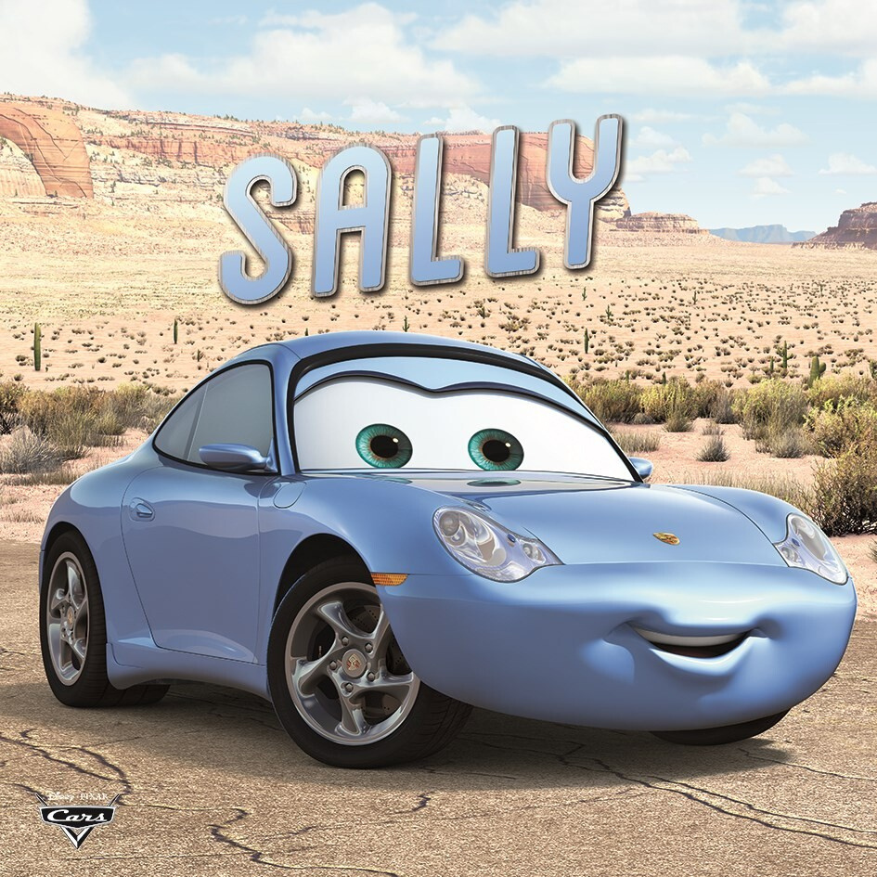
OTÁZKA 2
sally je modré auto, partnerka mcqueena v rozprávke autá.
Akej značky je Sally?

Slide 20
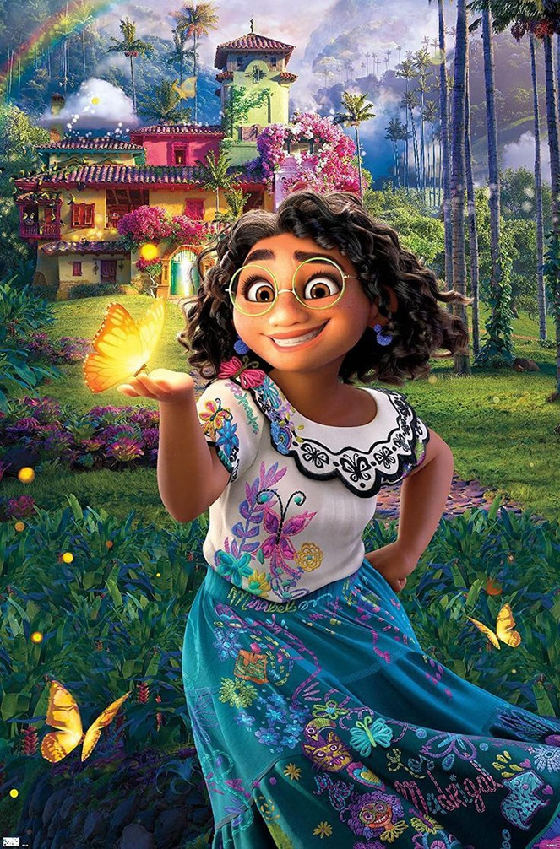
OTÁZKA 3
ako sa volá hlavná hrdinka rozprávky encanto, ktorá nemá žiadne superschopnosti?

Slide 21
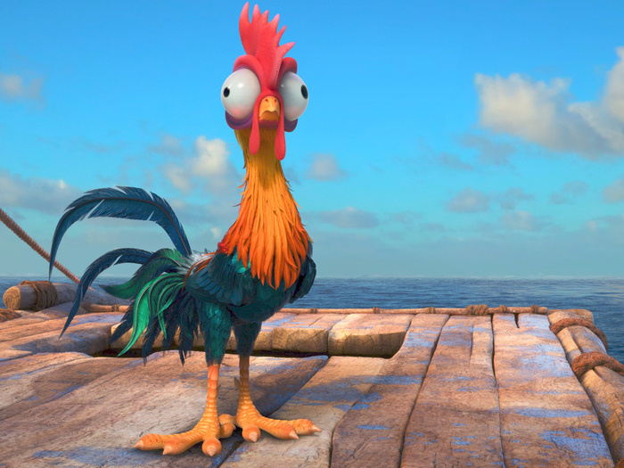
OTÁZKA 4
jeden zo spoločníkov vaiany je aj malý kohút.
Ako sa volá?

Slide 22
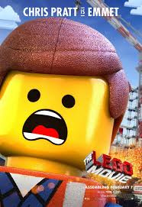
OTÁZKA 5
hlavným hrdinom rozprávky lego príbeh je emmet.
Čo je jeho zamestnanie?

Slide 23
káva

Slide 24
OTÁZKA 1
KÁVU NAJČASTEJŠIE VIDÍME AKO ZRNÁ RÔZNEJ HNEDEJ FARBY.
Akú farbu majú zrelé plody kávy?

Slide 25
OTÁZKA 2
CAPPUCINO JE JEDNO Z NAJOBĽÚBENEJŠÍCH KÁVOVÝCH NÁPOJOV.
Z akej krajiny pochádza?

Slide 26
OTÁZKA 3
V LETE MEDZI OBJEDNÁVANÉ KÁVY PATRÍ AJ OBĽÚBENÁ KÁVA SO ZMRZLINOU.
Čo si musíte objednať, aby ste ju dostali?

Slide 27
OTÁZKA 4
NIEKTORÉ KRAJINY MAJÚ NAOZAJ VEĽKÚ SPOTREBU KÁVY.
V ktorej krajine je najväčšia priemerná spotreba kávy na osobu?

Slide 28

OTÁZKA 5
JEDNA KRAJINA PRODUKUJE CCA 2,5 - 3,4 MILIÓNA TONY KÁVY ROČNE.
Ktorá krajina to je?

Slide 29
nárečia

Slide 30
OTÁZKA 1
ČO V TRNAVE ZNAMENÁ “HÓRA”?

Slide 31
OTÁZKA 2
ČO NA ZÁHORÍ ZNAMENÁ “PLAJ”?

Slide 32

OTÁZKA 3
ČO NA LIPTOVE ZNAMENÁ “GLEMBÚS”?

Slide 33

OTÁZKA 4
ČO NA SPIŠI ZNAMENÁ “HAMPUĽAK”?

Slide 34
OTÁZKA 5
ČO NA GEMERI ZNAMENÁ “KVANŠE”?

Slide 35
kultúra

Slide 36
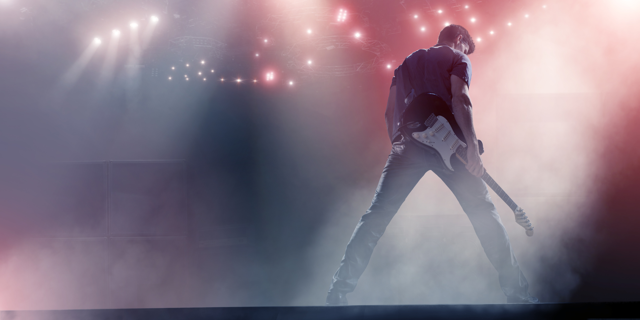
OTÁZKA 1
Filmy Bohemian Rhapsody, Rocketman a Priscilla znázorňujú životy 3 známych spevákov
Ktorí to sú?

Slide 37
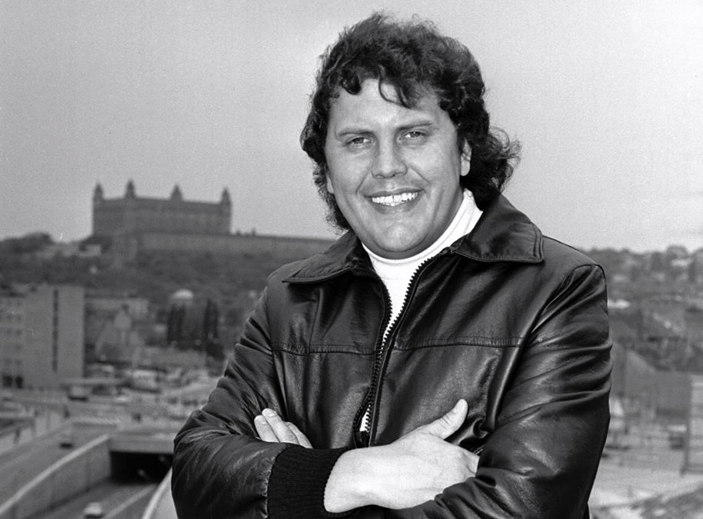
OTÁZKA 2
medzi filmy roka 2025 patrí film Duchoň.
Koľko rokov mal tento spevák, keď zomrel?

Slide 38
OTÁZKA 3
EXISTUJÚ 3 FILMY, KTORÉ V HISTÓRII VYHRALI NAJVÄČŠÍ POČET OSCAROV.
Koľko ich získali a ktoré 3 filmy to boli?

Slide 39
OTÁZKA 4
KTO NAPÍSAL NASLEDOVNÝ TEXT?
Napíšte autora textu a odkiaľ text pochádza.

Slide 40
“Hej rodina milá, hodina odbila, žije matka Sláva!”

Slide 41
OTÁZKA 5
KTO NAPÍSAL NASLEDOVNÝ TEXT?
Napíšte autora textu a knihu, z ktorej text pochádza.

Slide 42
“Mechúrik Koščúrik bol sirota. Doma nemal už nikoho a ničoho, pustil sa teda na vandrovku, dobrých kamarátov hľadať.”

Slide 43
lego

Slide 44
OTÁZKA 1
LEGO JE DNES OBĽÚBENÁ STAVEBNICA.
V akej krajine vzniklo?

Slide 45
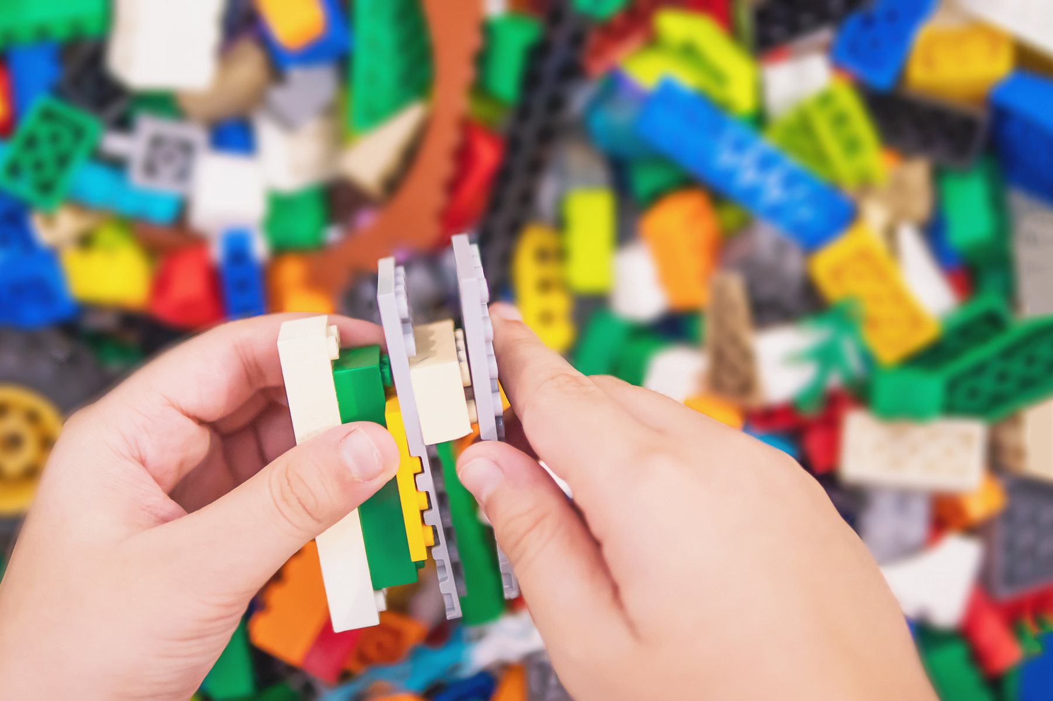
OTÁZKA 2
z lega sa dá postaviť vysoká stavba.
Koľko metrov merala najvyššia veža postavená z LEGO kociek? (odchýlka 3 m)

Slide 46
OTÁZKA 3
FIRMA LEGO V POČIATKOCH NEVYRÁBALA PLASTOVÉ KOCKY, ALE HRAČKY Z INÉHO MATERIÁLU.
Z akého?

Slide 47
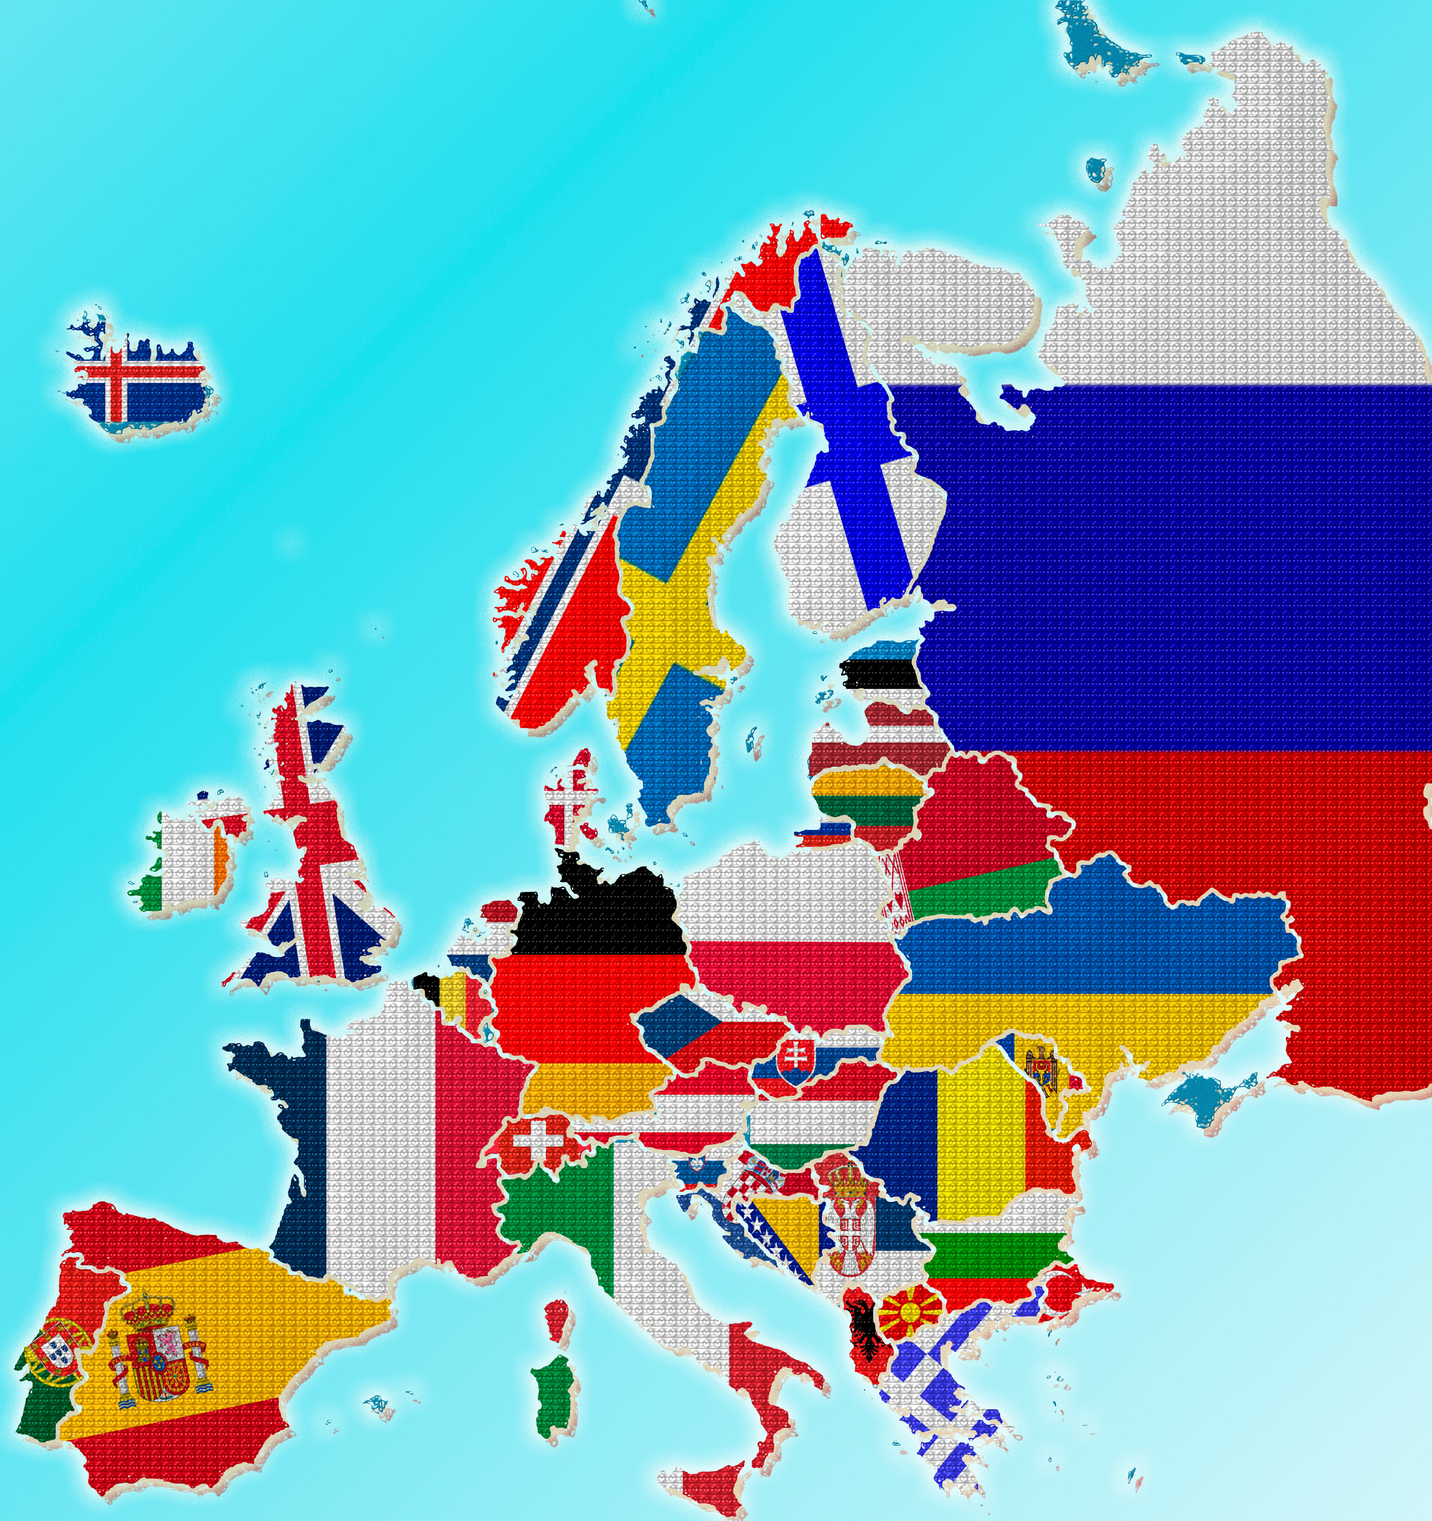
OTÁZKA 4
LEGO mapa sveta je oficiálna stavebnica s najväčším počtom kociek.
Koľko kociek má?

Slide 48
OTÁZKA 5
LEGO MÁ RÔZNE TEMATIKY.
Ktorá LEGO tematika je najpopulárnejšia?

Slide 49
myšlienky slovákov

Slide 50
CITÁT 1
DOPLŇTE TEXT:
“Prasa je tiež …... Tiež sa chová jak my.”

Slide 51
CITÁT 2
DOPLŇTE TEXT:
“Na prvom mieste u mňa je štúdium. Keby ...... ......., nie som ani ja.”

Slide 52
CITÁT 3
DOPLŇTE TEXT:
“…., ty prestaň klamať do telky.”

Slide 53
CITÁT 4
DOPLŇTE TEXT:
“Davaj het, napaľ mu totu loptu. Výborne. Gól. ... .. ......”

Slide 54
CITÁT 5
DOPLŇTE TEXT:
“Ja som v živote nikoho nezabil. ..... ..., ale nezabil.”

Slide 55


ODPOVEDE

Slide 56
biblia

Slide 57
OTÁZKA 1
ČO SÚ PRVÉ ZAZNAMENANÉ SLOVÁ, KTORÉ BOH POVEDAL ČLOVEKU?

Slide 58

OTÁZKA 1
PLOĎTE SA A MNOŽTE SA, NAPLŇTE ZEM A PODMAŇTE SI JU! (GEN 1:28)
KTORÝ ZAZNAMENANÝ ZÁZRAK UROBIL JEŽIŠ AKO PRVÝ?

Slide 59
OTÁZKA 2
pavol stroskotal na slávnom ostrove.
Ktorý to bol?

Slide 60
OTÁZKA 2
pavol stroskotal na slávnom ostrove.
NA MALTE
Ktorý to bol?

Slide 61
OTÁZKA 3
V KTORÝCH EVANJELIÁCH SA PÍŠE O TOM, AKO JUDÁŠ ZOMREL?

Slide 62
OTÁZKA 3
V KTORÝCH EVANJELIÁCH SA PÍŠE O TOM, AKO JUDÁŠ ZOMREL?
MATÚŠ

Slide 63
OTÁZKA 4
ktorého proroka oživili v prečítanom príbehu?

Slide 64
...potom zomrel a pochovali ho. Nasledujúceho roku vtrhli moábski záškodníci do krajiny. Raz, keď mali práve kohosi pochovať, zbadali záškodnícky oddiel. Hodili toho človeka do ……….. hrobu a odišli. Len čo sa ten človek dostal do styku s …… kosťami, ožil a vzpriamil sa.

Slide 65
OTÁZKA 4
ktorého proroka oživili v prečítanom príbehu?
ELIZEUS

Slide 66
OTÁZKA 5
V JEDNEJ BIBLICKEJ KNIHE SA ROZPRÁVA VYVOLANÝ DUCH MŔTVEJ OSOBY S NIEKÝM ŽIVÝM.
V ktorej knihe o tom môžeme čítať?

Slide 67
OTÁZKA 5
V JEDNEJ BIBLICKEJ KNIHE SA ROZPRÁVA VYVOLANÝ DUCH MŔTVEJ OSOBY S NIEKÝM ŽIVÝM.
1.SAMUELOVA
V ktorej knihe o tom môžeme čítať?

Slide 68
veda a technika

Slide 69
OTÁZKA 1
V ROKU 1983 PREDSTAVILA MOTOROLA VEREJNOSTI PRVÝ MOBILNÝ TELEFÓN. KOĽKO VÁŽIL?

Slide 70
OTÁZKA 1
V ROKU 1983 PREDSTAVILA MOTOROLA VEREJNOSTI PRVÝ MOBILNÝ TELEFÓN. KOĽKO VÁŽIL?
1,1 KG

Slide 71
OTÁZKA 2
Vorvaň tuponosý je zrejme najhlasnejšie zviera na zemi. Koľko decibelov dosahujú ich zvuky?
Odchýlka 20 dB

Slide 72
OTÁZKA 2
Vorvaň tuponosý je zrejme najhlasnejšie zviera na zemi. Koľko decibelov dosahujú ich zvuky?
236 DB
Odchýlka 20 dB

Slide 73
OTÁZKA 3
KOĽKO LITROV MÁ V TELE PRIEMERNÝ ČLOVEK?

Slide 74
OTÁZKA 3
KOĽKO LITROV MÁ V TELE PRIEMERNÝ ČLOVEK?
5 LITROV

Slide 75
OTÁZKA 4
V INTERNETOVÝCH ADRESÁCH NÁJDEME SKRATKU “HTTP”.
Čo znamená?

Slide 76
OTÁZKA 4
HYPERTEXTOVÝ PRENOSOVÝ PROTOKOL (ANGL. HYPERTEXT TRANSFER PROTOCOL)
V INTERNETOVÝCH ADRESÁCH NÁJDEME SKRATKU “HTTP”.
Čo znamená?

Slide 77
OTÁZKA 5
JEDEN Z NAŠICH ORGÁNOV JE SCHOPNÝ REGENERÁCIE AJ PO ODSTRÁNENÍ 90 % SVOJHO OBJEMU.
Ktorý orgán to je?

Slide 78
OTÁZKA 5
JEDEN Z NAŠICH ORGÁNOV JE SCHOPNÝ REGENERÁCIE AJ PO ODSTRÁNENÍ 90 % SVOJHO OBJEMU.
PEČEŇ
Ktorý orgán to je?

Slide 79
rozprávky

Slide 80
OTÁZKA 1
V rozprávke V hlave je 5 emócií - radosť, smútok, hnev, strach, nechuť.
Aké 4 nové emócie pribudli v V hlave 2?

Slide 81
OTÁZKA 1
V rozprávke V hlave je 5 emócií - radosť, smútok, hnev, strach, nechuť.
ÚZKOSŤ, ZÁVISŤ, TRAPAS, NUDA
Aké 4 nové emócie pribudli v V hlave 2?

Slide 82
OTÁZKA 2
sally je modré auto, partnerka mcqueena v rozprávke autá.
Akej značky je Sally?

Slide 83
OTÁZKA 2
sally je modré auto, partnerka mcqueena v rozprávke autá.
PORSCHE
Akej značky je Sally?

Slide 84
OTÁZKA 3
ako sa volá hlavná hrdinka rozprávky encanto, ktorá nemá žiadne superschopnosti?

Slide 85
OTÁZKA 3
ako sa volá hlavná hrdinka rozprávky encanto, ktorá nemá žiadne superschopnosti?
MIRABEL

Slide 86
OTÁZKA 4
jeden zo spoločníkov vaiany je aj malý kohút.
Ako sa volá?

Slide 87
OTÁZKA 4
jeden zo spoločníkov vaiany je aj malý kohút.
HEIHEI
Ako sa volá?

Slide 88
OTÁZKA 5
hlavným hrdinom rozprávky lego príbeh je emmet.
Čo je jeho zamestnanie?

Slide 89
OTÁZKA 5
hlavným hrdinom rozprávky lego príbeh je emmet.
STAVBÁR
Čo je jeho zamestnanie?

Slide 90
káva

Slide 91
OTÁZKA 1
KÁVU NAJČASTEJŠIE VIDÍME AKO ZRNÁ RÔZNEJ HNEDEJ FARBY.
Akú farbu majú zrelé plody kávy?

Slide 92
OTÁZKA 1
KÁVU NAJČASTEJŠIE VIDÍME AKO ZRNÁ RÔZNEJ HNEDEJ FARBY.
ČERVENÁ
Akú farbu majú zrelé plody kávy?

Slide 93
OTÁZKA 2
CAPPUCINO JE JEDNO Z NAJOBĽÚBENEJŠÍCH KÁVOVÝCH NÁPOJOV.
Z akej krajiny pochádza?

Slide 94
OTÁZKA 2
CAPPUCINO JE JEDNO Z NAJOBĽÚBENEJŠÍCH KÁVOVÝCH NÁPOJOV.
RAKÚSKO
Z akej krajiny pochádza?

Slide 95
OTÁZKA 3
V LETE MEDZI OBJEDNÁVANÉ KÁVY PATRÍ AJ OBĽÚBENÁ KÁVA SO ZMRZLINOU.
Čo si musíte objednať, aby ste ju dostali?

Slide 96
OTÁZKA 3
V LETE MEDZI OBJEDNÁVANÉ KÁVY PATRÍ AJ OBĽÚBENÁ KÁVA SO ZMRZLINOU.
AFFOGATO
Čo si musíte objednať, aby ste ju dostali?

Slide 97
OTÁZKA 4
NIEKTORÉ KRAJINY MAJÚ NAOZAJ VEĽKÚ SPOTREBU KÁVY.
V ktorej krajine je najväčšia priemerná spotreba kávy na osobu?

Slide 98
OTÁZKA 4
NIEKTORÉ KRAJINY MAJÚ NAOZAJ VEĽKÚ SPOTREBU KÁVY.
FÍNSKO
V ktorej krajine je najväčšia priemerná spotreba kávy na osobu?

Slide 99
OTÁZKA 5
JEDNA KRAJINA PRODUKUJE CCA 2,5 - 3,4 MILIÓNA TONY KÁVY ROČNE.
Ktorá krajina to je?

Slide 100
OTÁZKA 5
JEDNA KRAJINA PRODUKUJE CCA 2,5 - 3,4 MILIÓNA TONY KÁVY ROČNE.
BRAZÍLIA
Ktorá krajina to je?

Slide 101
nárečia

Slide 102
OTÁZKA 1
ČO V TRNAVE ZNAMENÁ “HÓRA”?

Slide 103
OTÁZKA 1
POVALA
ČO V TRNAVE ZNAMENÁ “HÓRA”?

Slide 104
OTÁZKA 2
ČO NA ZÁHORÍ ZNAMENÁ “PLAJ”?

Slide 105
OTÁZKA 2
CERUZKA
ČO V ZÁHORÍ ZNAMENÁ “PLAJ”?

Slide 106
OTÁZKA 3
ČO NA LIPTOVE ZNAMENÁ “GLEMBÚS”?

Slide 107
OTÁZKA 3
OTLAK
ČO V LIPTOVE ZNAMENÁ “GLEMBÚS”?

Slide 108
OTÁZKA 4
ČO NA SPIŠI ZNAMENÁ “HAMPUĽAK”?

Slide 109
OTÁZKA 4
KVETINÁČ
ČO V SPIŠI ZNAMENÁ “HAMPUĽAK”?

Slide 110
OTÁZKA 5
ČO NA GEMERI ZNAMENÁ “KVANŠE”?

Slide 111
OTÁZKA 5
ŽRIEBÄ
ČO NA GEMERI ZNAMENÁ “KVANŠE”?

Slide 112
kultúra

Slide 113
OTÁZKA 1
Filmy Bohemian Rhapsody, Rocketman a Priscilla znázorňujú životy 3 známych spevákov
Ktorí to sú?

Slide 114
OTÁZKA 1
Filmy Bohemian Rhapsody, Rocketman a Priscilla znázorňujú životy 3 známych spevákov
FREDDIE MERCURY, ELTON JOHN,
ELVIS PRESLEY
Ktorí to sú?

Slide 115
OTÁZKA 2
V kinách si viete práve pozrieť film Duchoň.
Koľko rokov mal tento spevák, keď zomrel?

Slide 116
OTÁZKA 2
V kinách si viete práve pozrieť film Duchoň.
35 ROKOV
Koľko rokov mal tento spevák, keď zomrel?

Slide 117
OTÁZKA 3
EXISTUJÚ 3 FILMY, KTORÉ V HISTÓRII VYHRALI NAJVÄČŠÍ POČET OSCAROV.
Koľko ich získali a ktoré 3 filmy to boli?

Slide 118
OTÁZKA 3
11, BEN-HUR
PÁN PRSTEŇOV: NÁVRAT KRÁĽA
TITANIC
EXISTUJÚ 3 FILMY, KTORÉ V HISTÓRII VYHRALI NAJVÄČŠÍ POČET OSCAROV.
Koľko ich získali a ktoré 3 filmy to boli?

Slide 119
OTÁZKA 4
KTO NAPÍSAL NASLEDOVNÝ TEXT?
Napíšte autora textu a odkiaľ text pochádza.

Slide 120
“Hej rodina milá, hodina odbila, žije matka Sláva!”

Slide 121
OTÁZKA 4
JANKO MATÚŠKA, NAD TATROU SA BLÝSKA
KTO NAPÍSAL NASLEDOVNÝ TEXT?
Napíšte autora textu a knihu, z ktorej text pochádza.

Slide 122
OTÁZKA 5
KTO NAPÍSAL NASLEDOVNÝ TEXT?
Napíšte autora textu a knihu, z ktorej text pochádza.

Slide 123
“Mechúrik Koščúrik bol sirota. Doma nemal už nikoho a ničoho, pustil sa teda na vandrovku, dobrých kamarátov hľadať.”

Slide 124
OTÁZKA 5
PAVOL DOBŠINSKÝ, MECHÚRIK KOŠČÚRIK S KAMARÁTMI
KTO NAPÍSAL NASLEDOVNÝ TEXT?
Napíšte autora textu a knihu, z ktorej text pochádza.

Slide 125
lego

Slide 126
OTÁZKA 1
LEGO JE DNES OBĽÚBENÁ STAVEBNICA.
V akej krajine vzniklo?

Slide 127
OTÁZKA 1
LEGO JE DNES OBĽÚBENÁ STAVEBNICA.
DÁNSKO
V akej krajine vzniklo?

Slide 128
OTÁZKA 2
z lega sa dá postaviť vysoká stavba.
Koľko metrov merala najvyššia veža postavená z LEGO kociek? (odchýlka 3 m)

Slide 129
OTÁZKA 2
z lega sa dá postaviť vysoká stavba.
35 METROV
Koľko metrov merala najvyššia veža postavená z LEGO kociek? (odchýlka 3 m)

Slide 130
OTÁZKA 3
FIRMA LEGO V POČIATKOCH NEVYRÁBALA PLASTOVÉ KOCKY, ALE HRAČKY Z INÉHO MATERIÁLU.
Z akého?

Slide 131
OTÁZKA 3
FIRMA LEGO V POČIATKOCH NEVYRÁBALA PLASTOVÉ KOCKY, ALE HRAČKY Z INÉHO MATERIÁLU.
DREVO
Z akého?

Slide 132
OTÁZKA 4
LEGO mapa sveta je oficiálna stavebnica s najväčším počtom kociek.
Koľko kociek má?

Slide 133
OTÁZKA 4
LEGO mapa sveta je oficiálna stavebnica s najväčším počtom kociek.
11 695
Koľko kociek má?

Slide 134
OTÁZKA 5
LEGO MÁ RÔZNE TEMATIKY.
Ktorá LEGO tematika je najpopulárnejšia?

Slide 135
OTÁZKA 5
STAR WARS
LEGO MÁ RÔZNE TEMATIKY.
Ktorá LEGO tematika je najpopulárnejšia?

Slide 136
myšlienky slovákov

Slide 137
CITÁT 1
DOPLŇTE TEXT:
“Prasa je tiež …... Tiež sa chová jak my.”

Slide 138
CITÁT 1
DOPLŇTE TEXT:
“Prasa je tiež ČLOVEK Tiež sa chová jak my.”

Slide 139
CITÁT 2
DOPLŇTE TEXT:
“Na prvom mieste u mňa je štúdium. Keby ...... ......., nie som ani ja.”

Slide 140
CITÁT 2
DOPLŇTE TEXT:
“Na prvom mieste u mňa je štúdium. Keby NEBOLO ŠTÚDIUM, nie som ani ja.”

Slide 141
CITÁT 3
DOPLŇTE TEXT:
“…., ty prestaň klamať do telky.”

Slide 142
CITÁT 3
DOPLŇTE TEXT:
“JOŽO, ty prestaň klamať do telky.”

Slide 143
CITÁT 4
DOPLŇTE TEXT:
“Davaj het, napaľ mu totu loptu. Výborne. Gól. ... .. ......”

Slide 144
CITÁT 4
DOPLŇTE TEXT:
“Davaj het, napaľ mu totu loptu. Výborne. Gól. MAL ŠI BRANIC.”

Slide 145
CITÁT 5
DOPLŇTE TEXT:
“Ja som v živote nikoho nezabil. ..... ..., ale nezabil.”

Slide 146
CITÁT 5
DOPLŇTE TEXT:
“Ja som v živote nikoho nezabil. MOHOL SOM, ale nezabil.”

Slide 147
SPOČÍTAJTE SI BODY

